Slide 1
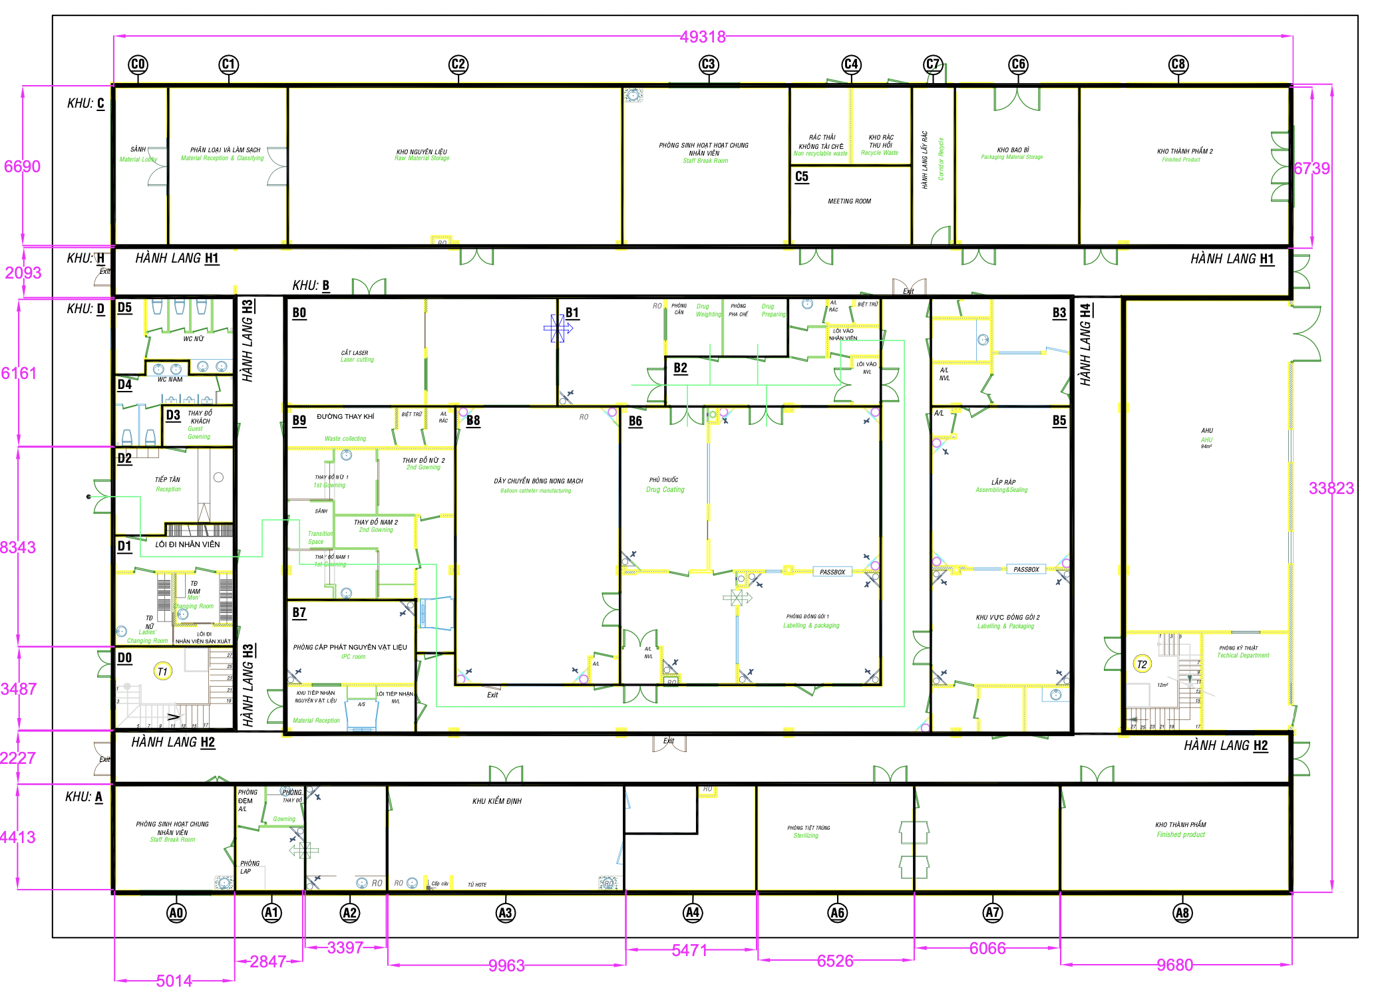
Vị trí dự kiến đặt
máy có IOT
Vị trí dự kiến đặt GW

Slide 2
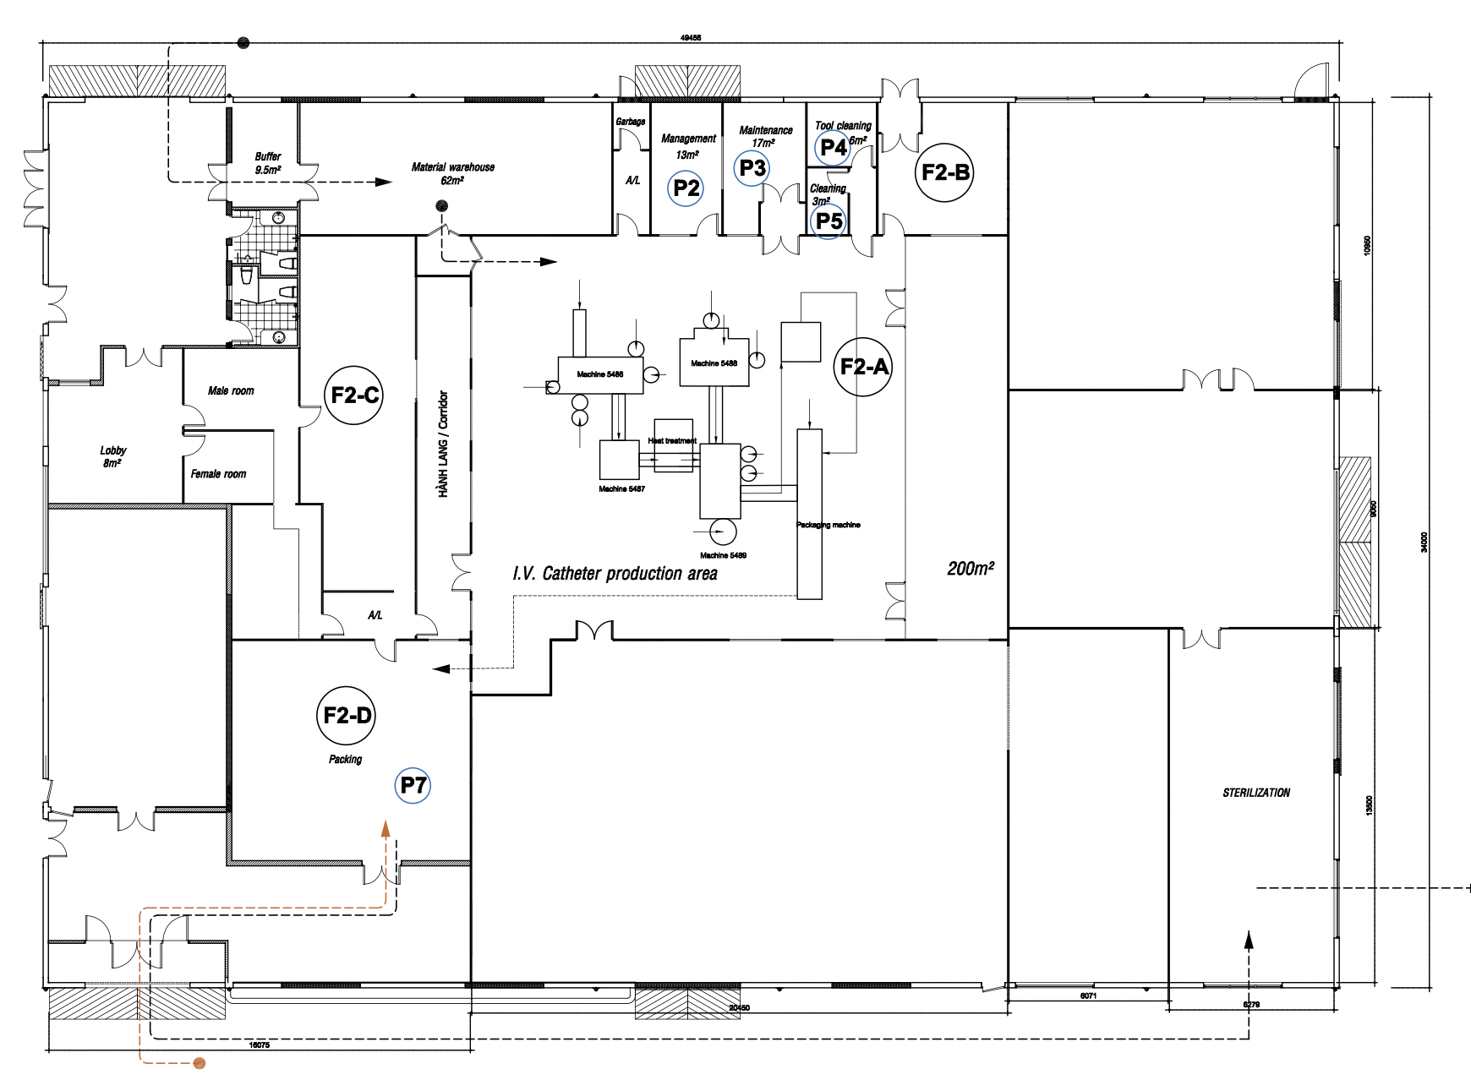
Vị trí dự kiến đặt
máy có IOT
Vị trí dự kiến đặt GW

